Slide 1
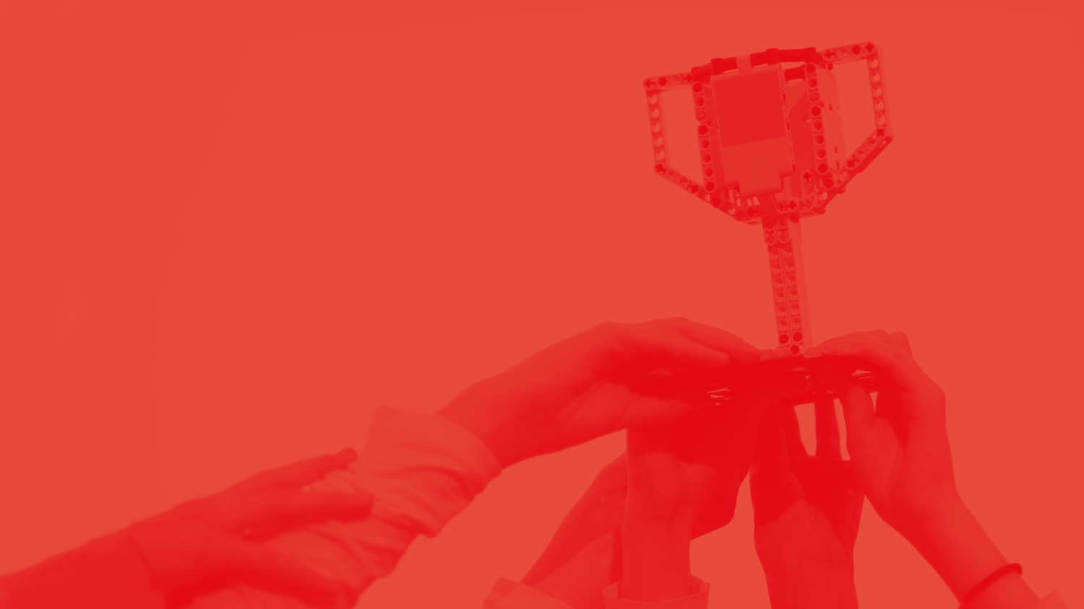
TEAMBUILDING

Slide 2

Tennisballen
Tid: 5-10 minutter
Utstyr: Tennisball
Gjennomføring:
Laget stiller seg i en sirkel og skal, uten å bruke hender, flytte en tennisball fra lagmedlem til lagmedlem.

Slide 3
Bygge LEGO-modell
Tid: 30-45 minutter
Utstyr: LEGO-klosser (kan være lurt å gruppere slik at deltakerne har like klosser)
Gjennomføring:
To og to lagmedlemmer setter seg med ryggen mot hverandre. Den ene bygger en modell av LEGO som han/hun deretter forklarer til den andre. Den andre prøver å bygge en lik modell. Sammenlign til slutt, og snakk om hva som skal til for å bygge en lik modell.

Slide 4
Tangram
Tid: 20-60 minutter (avhengig av vanskelighetsgrad og antall)
Utstyr: Tangram (finnes mange på nett, f.eks: her ). Skriv ut.
Gjennomføring:
La elvene arbeide sammen for å løse et eller flere tangram. Hvis dere er mange på laget, kan laget deles i flere mindre grupper.

Slide 5
Korthus
Tid: 5-15 minutter
Utstyr: Kortstokk
Gjennomføring:
La deltakerne lage et så høyt korthus som mulig. Det er viktig at de støtter hverandre som et lag, og at alle får bidra.

Slide 6
Den øde øya
Tid: 20-30 minutter
Utstyr: Ark, penn/blyant
Gjennomføring:
1. Les til laget (alternativt del ut en lapp der det står skrevet): Laget deres har strandet på en øde øy. Hvilke tre ting vil dere ha med dere? Dere har 10 minutter på å bli enige og gjøre ferdig lista. 1-2-3 GO!
2. Presentasjon og diskusjon. Eksempler på spørsmål:
Hvordan klarte dere å innskrenke listen til 3 ting?
Rangerte dere tingene? Og i så fall, hvordan prioriterte dere?
Var dere uenige? I så fall, hva gjorde dere da?

Slide 7
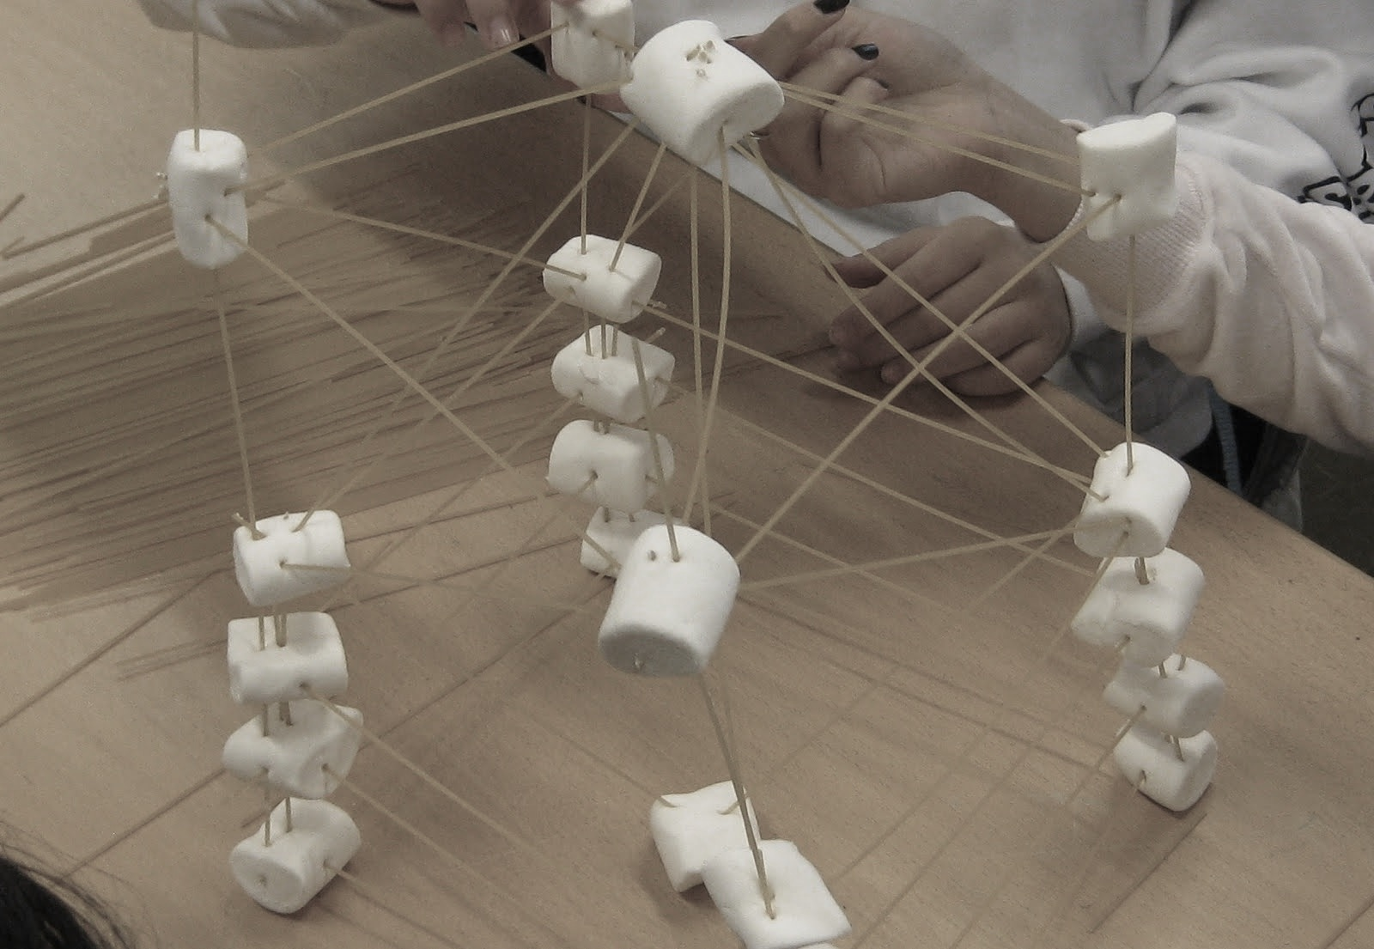
Marshmallows
Tid: 30 minutter
Utstyr: Ukokt spagetti, marshmallows
Gjennomføring:
Deltakerne skal sammen lage et så høyt tårn som mulig ved hjelp av spagetti og marshmallows. Det kan være morsomt å dele opp laget og lage en liten konkurranse. Etterpå kan man diskutere hva som gjorde at de høyeste tårnet holdt.

Slide 8
Sortering av opplysninger
Tid: 10-20 minutter
Utstyr: Utskrift av oppgaven
Gjennomføring: Del ut følgende oppgave og be laget løse den. Dersom laget er stort, kan det være lurt å dele laget i flere deler.
Oppgave:
Johanna er høyere enn Anna, men lavere enn Tom. Rune er høyere enn Joanna. Mari ville vært lavest, hvis det ikke hadde vært for Bård. Rune er ikke den som er høyest. Skriv navnene i rekkefølge fra den laveste til den høyeste.
Notes:
Nøkkelspørsmål:
Hvor mange personer dreier det seg om, og hva er det vi skal finne ut av?
Hvorfor må setningen «Rune er ikke den som er høyest» være med i oppgaven?
Hvis denne setningen hadde vært utelatt, hva hadde løsningen på oppgaven da vært?

Slide 9
”Ringen”
Tid: 5-10 minutter
Utstyr: Inget utstyr nødvendig
Gjennomføring:
Deltakerne står i ring og holder hverandres hender med ansiktet vendt innover i sirkelen. Oppgavene er å raskest mulig vende sirkelen slik at alle ser utover UTEN å slippe hendene. Kan også reverseres

Slide 10
”Robot i blinde”
Tid: 20-40 minutter
Utstyr: En kopp/pennal/flaske eller annen gjenstand
Gjennomføring:
1. To og to arbeider sammen. En er robot, mens den andre er programmereren. Ta et bind for øynene til roboten .
2. Plasser en kopp i andre enden av rommet. Sett noen bord og stoler i veien slik at det blir en slags labyrint.
3. Programmereren gir instruksjoner til roboten slik at han/hun går gjennom rommet og plukker opp koppen. Pass på å fortell roboten alle steg den skal gjøre for å fullføre oppgaven.

